Slide 1
Методы и технологии
Игровые технологии
Коррекционно - развивающие технологии
Технология проблемного обучения
Проектная деятельность
Технология ТРИЗ
Технология ТРЭШ - АРТ
Технология разноуровневого обучения
Информационно-коммуникационные технологии
Технология нравственного воспитания
Здоровьесберегающие технологии
Беседы, диспуты, конкурсы
Словесные, наглядные, практические, исследовательские методы.
-

Slide 2
Досуговая деятельность:
Праздники, развлечения, викторины, конкурсы.
Проведение патриотических праздников
Театрализованные представления
Познавательно-исследовательская деятельность
Игровая деятельность
Формы работы
Экскурсии,
Целевые прогулки
Проектная
деятельность
Сочинение писем
и пожеланий заболевшим сверстникам и взрослым
Образовательная деятельность
Продуктивная деятельность: Участие в конкурсах, выставках, изготовление подарков.
Спортивные праздники

Slide 3
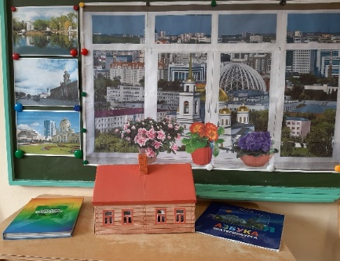
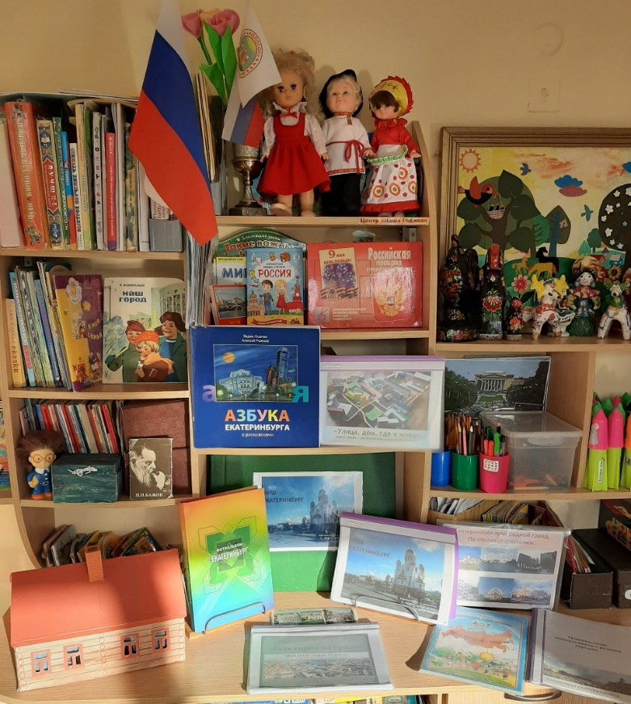
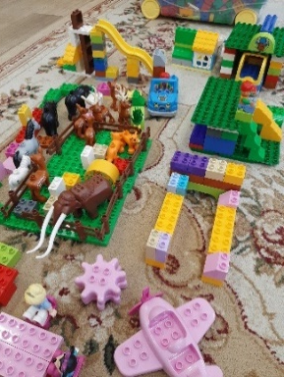
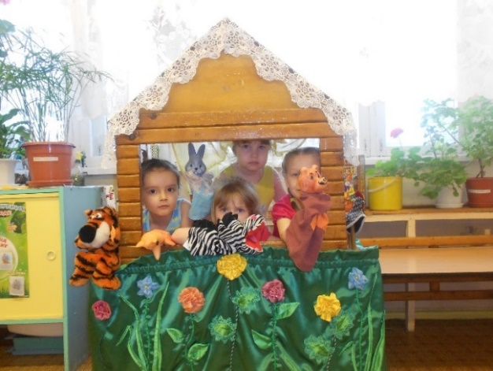
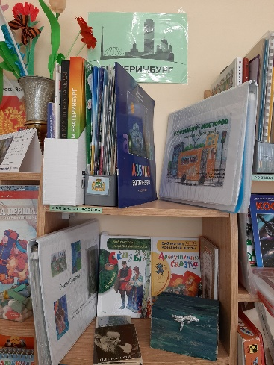
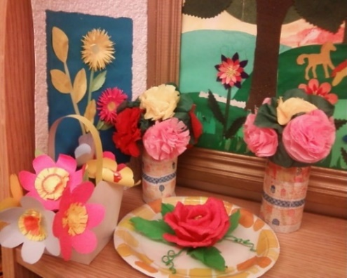
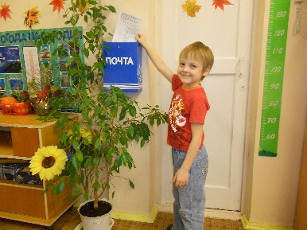
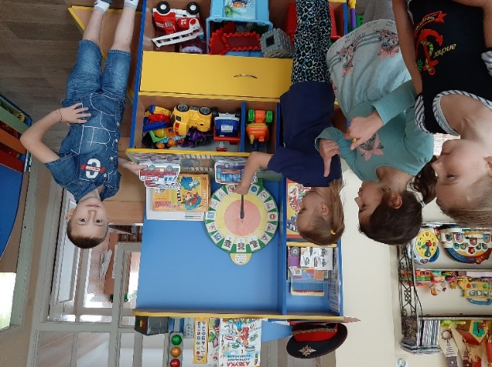
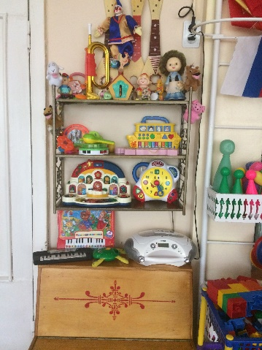
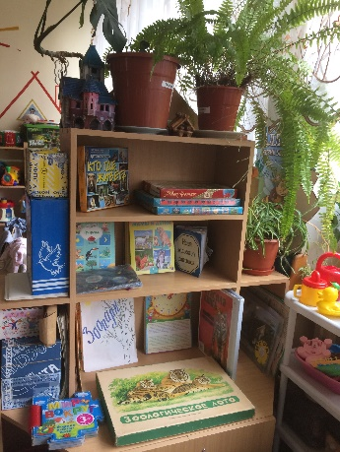
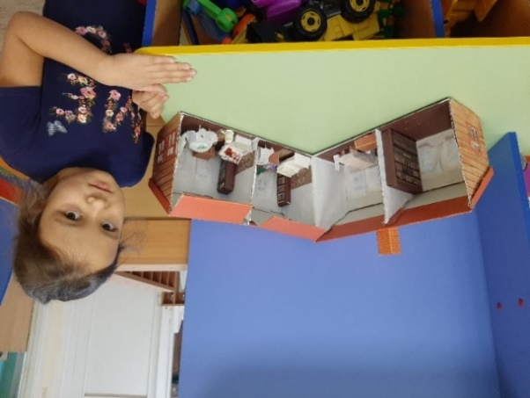
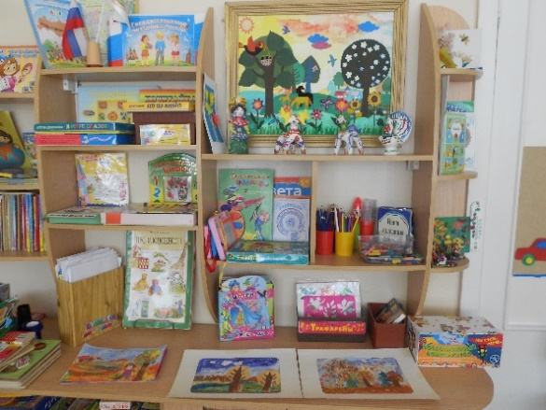
Предметно- пространственная развивающая среда

Slide 4
Развитие детей в различных образовательных областях
Социализация, развитие общения, нравственное воспитание
Формирование основ безопасности
Ребёнок в семье и сообществе
Трудовое воспитание
Социально – коммуникативное развитие

Slide 5
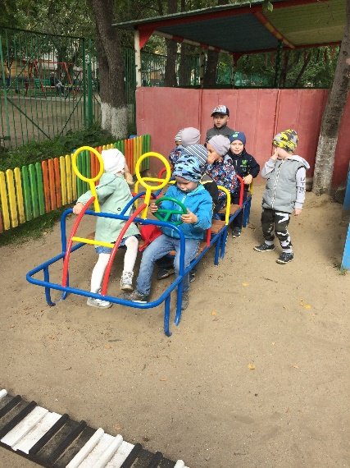
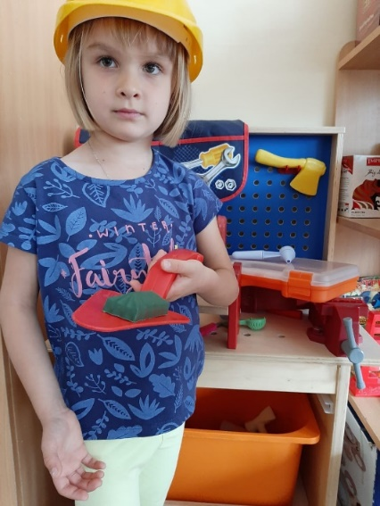
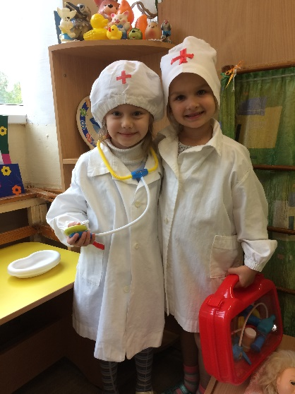
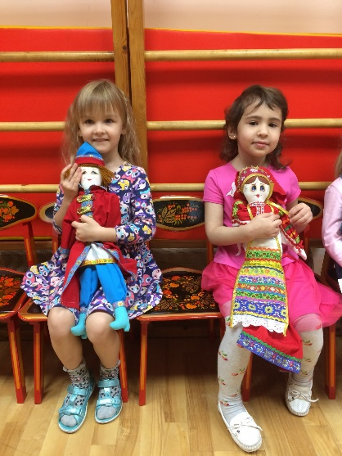
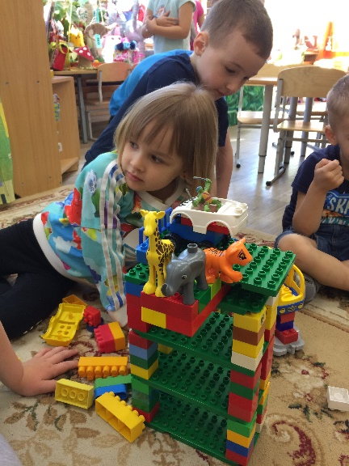
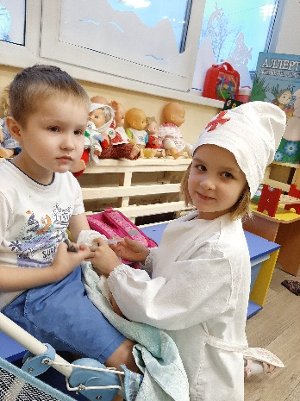
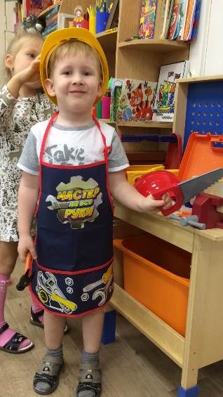
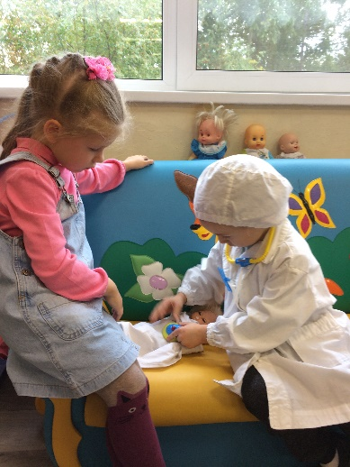
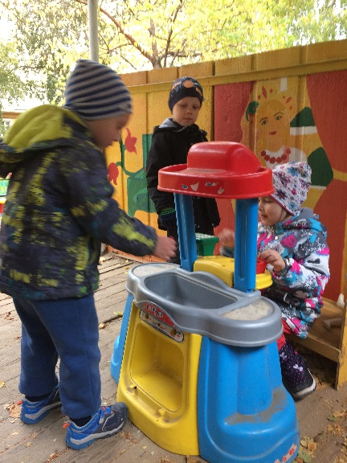
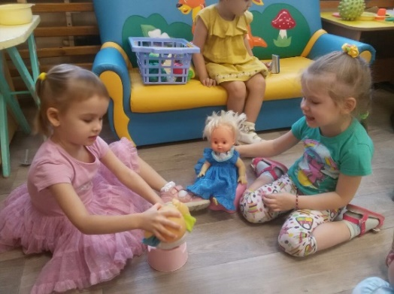
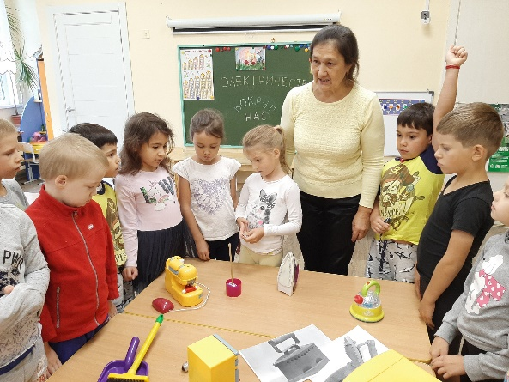
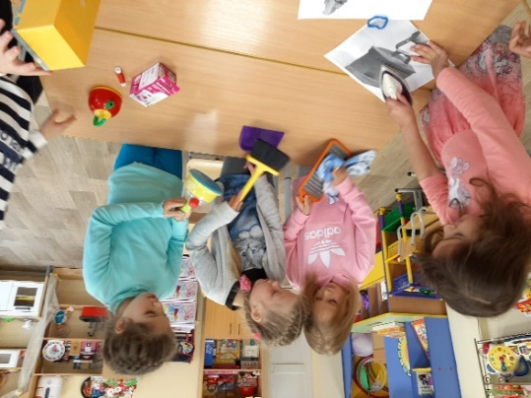
Развитие детей в различных образовательных областях Сюжетно-ролевые игры. Профессии

Slide 6
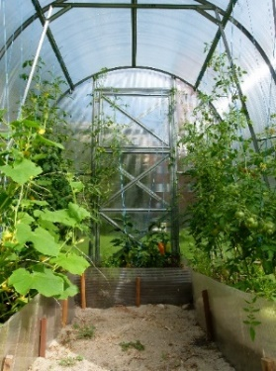
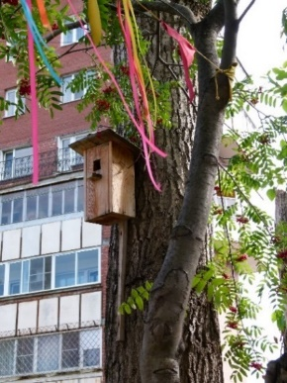
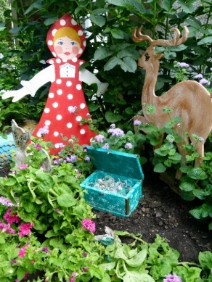
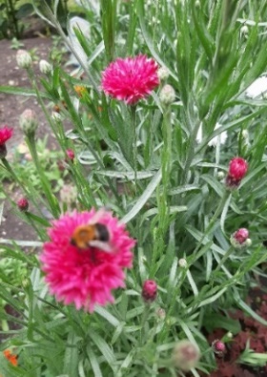
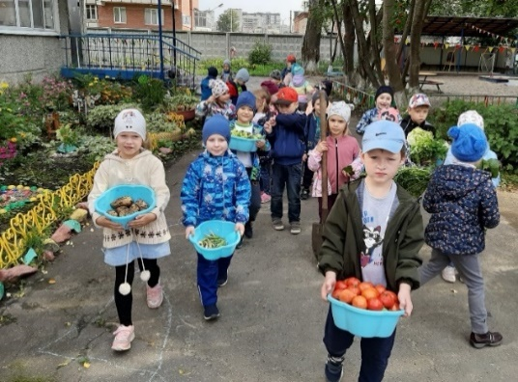
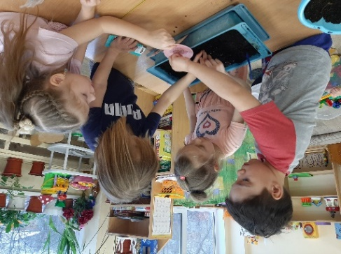
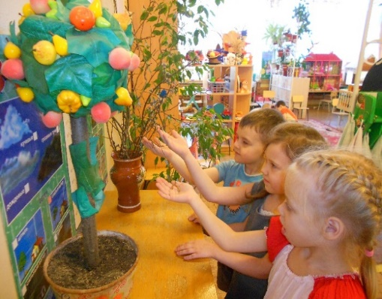
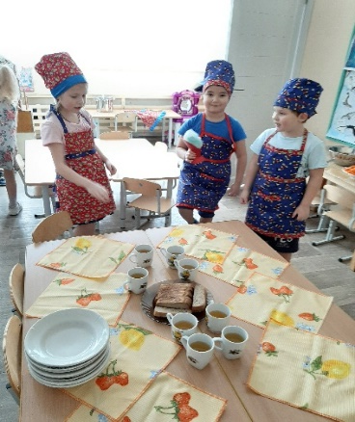
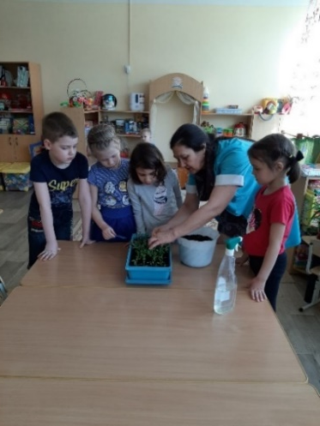
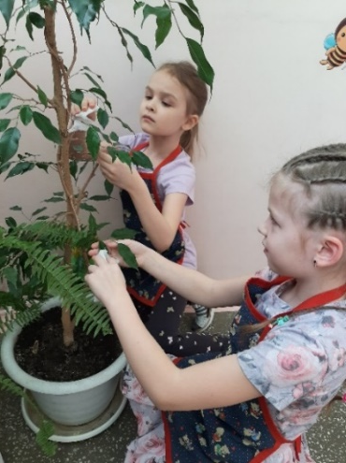
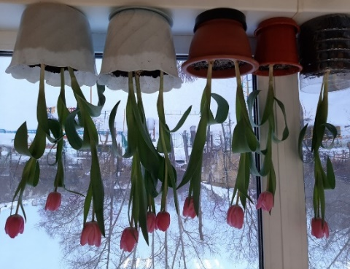
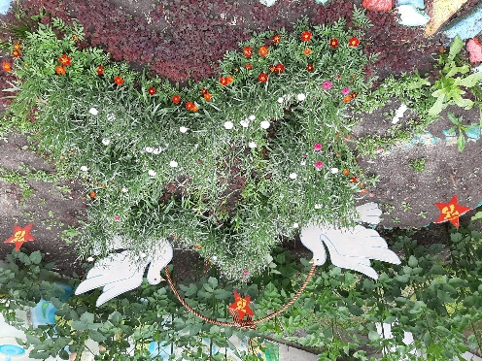
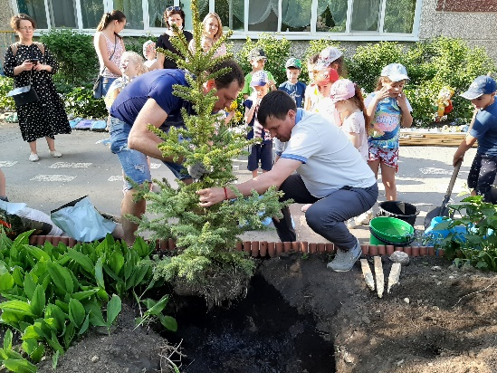
Труд и Экология

Slide 7
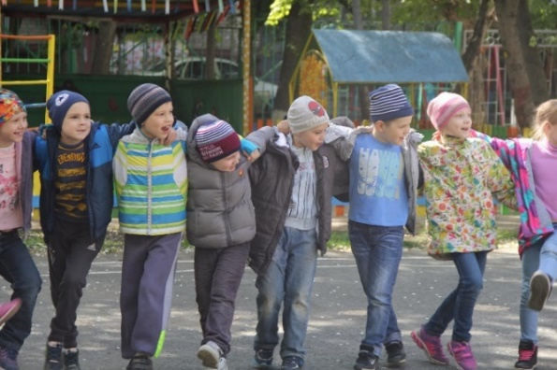
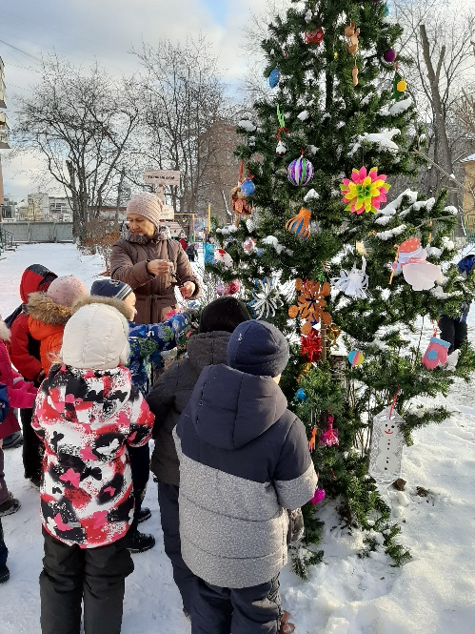
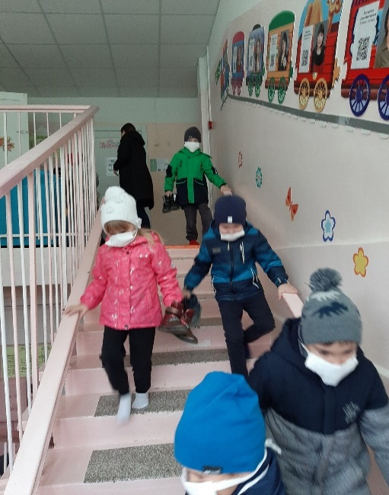
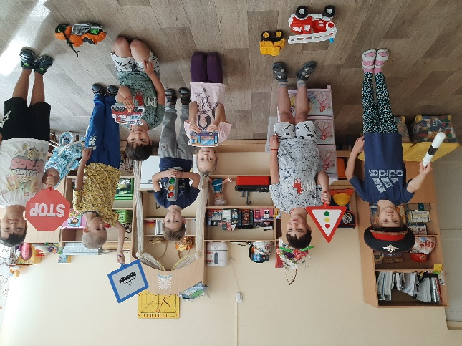
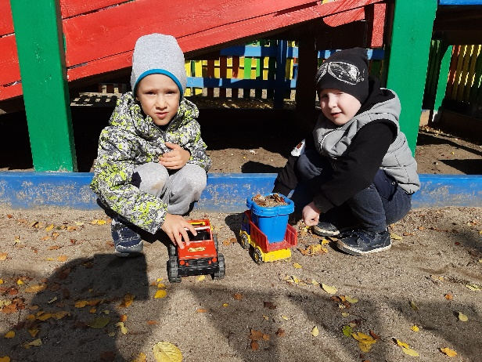
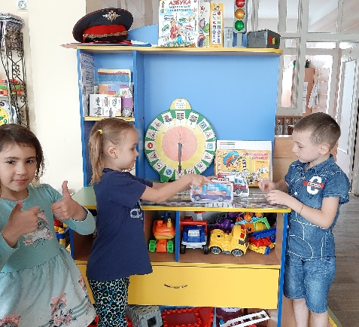
Социально-коммуникативное развитие

Slide 8
Развитие детей в различных образовательных областях
Познавательное развитие: вопросы-ответы, объяснения, постановка проблем, уточнение, чтение.
Художественно-эстетическое: художественные образы, стихи, литературные тексты, обсуждения
Речевое развитие
Физическое развитие: правила, команды, объяснения
Социально- коммуникативное: использование речевых средств для реализации намеченных задач

Slide 9
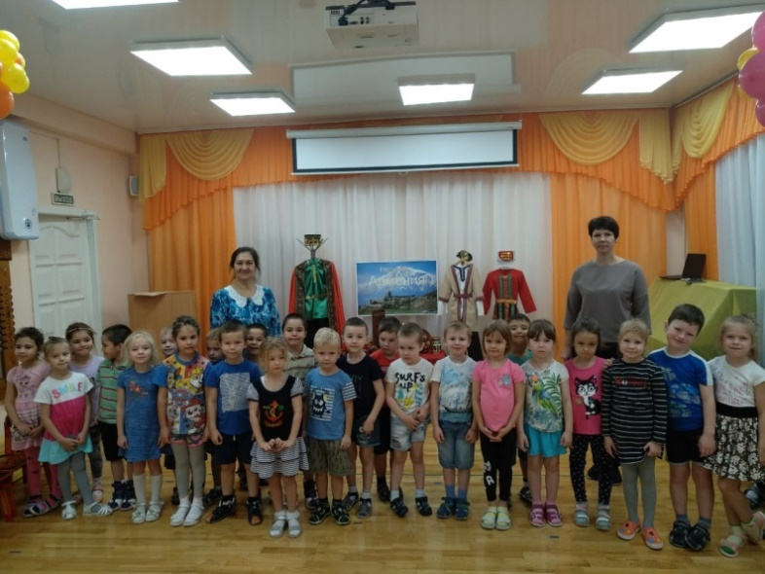
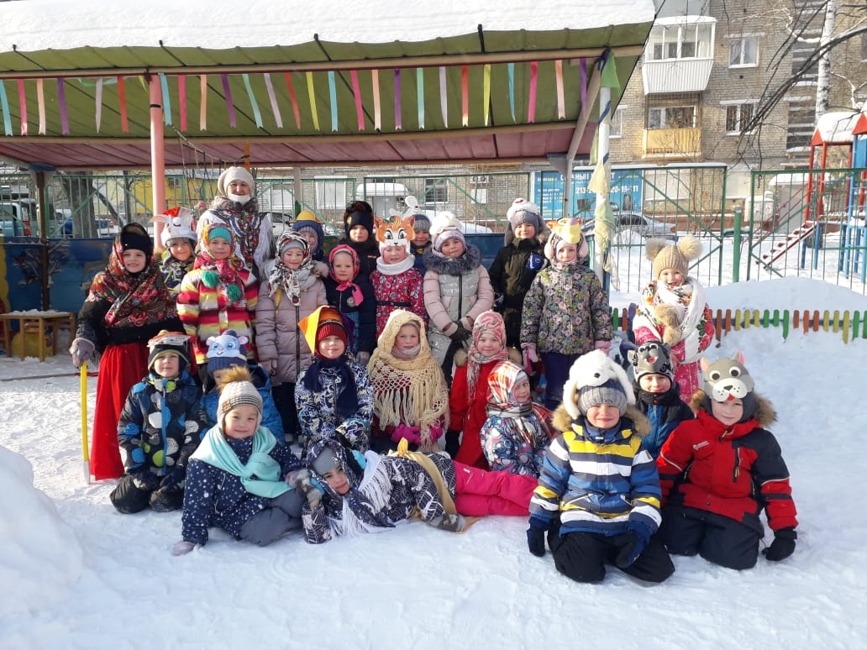
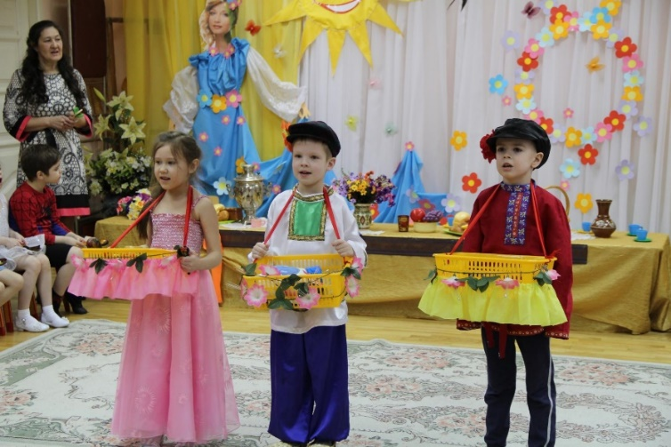
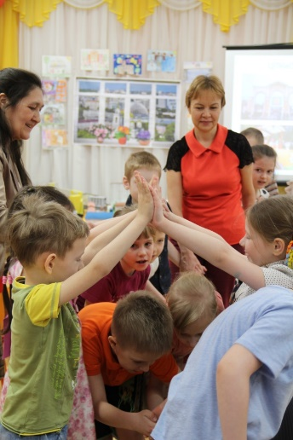
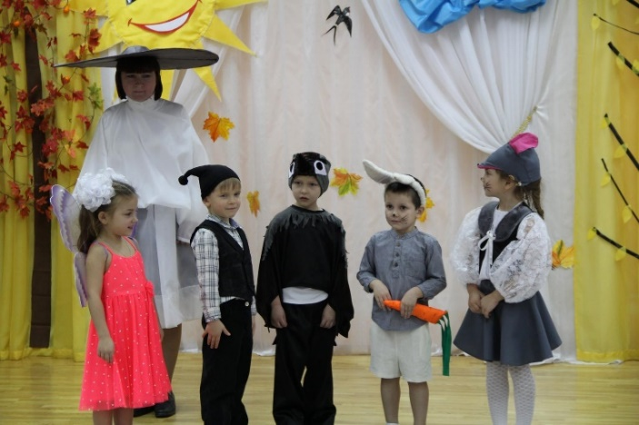
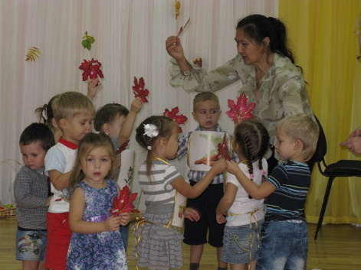
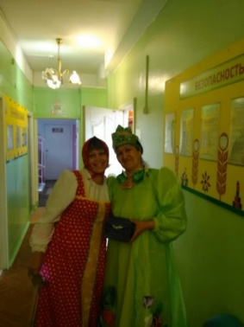
Знакомство с традициями народов России, народными праздниками, играми, сказками

Slide 10
Речевое развитие

Slide 11
Развитие детей в различных образовательных областях
Формирование элементарных математических представлений.
Развитие познавательно – исследовательской деятельности
Познавательное развитие
Ознакомление с миром природы
Ознакомление с предметным окружением и социальным миром

Slide 12
Познавательное развитие

Slide 13
художественно-эстетическое развитие

Slide 14
Коллективное творчество

Slide 15
Выставки- ярмарки
Трансляция результатов работы и достижений детей…

Slide 16
Развитие детей в различных образовательных областях
Физическое развитие

Slide 17
Здоровый образ жизни – залог успешного развития

Slide 18
Достопримечательности Екатеринбурга

Slide 19
Ежегодная акция «Бессмертный полк» стала традицией нашего детского сада
Читаем, рассматриваем, запоминаем.

Slide 20
Родители- активные участники образовательного процесса

Slide 21
Благоустройство территории

